Slide 1
信息解释
Slot1
Slot2
Slot3
Slot4
Slot5
Slot6
Slot7
Slot8
距离发货点12小时以上
距离发货点6-12小时
距离发货点3-6小时
距离发货点1-3小时
距离发货点1小时内
延误发货点

Slide 2
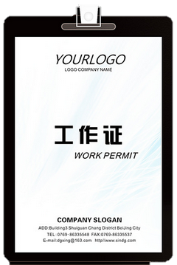


请输入登录信息
请输入登录信息
请输入工卡信息
欢迎张三三进入系统
请输入密码
退出
退出

Slide 3
请选择工作类型
请选择Outbound工作类型
1-Inbound
2-Ountbound
3-Vendor Return
4-ICQA
5-Problem Solve
1-拣货
2-Rebatch
3-移动包裹
主页 | 库房 | 退出
主页 | 库房 | 返回

Slide 4
B绑定笼车
B绑定笼车
M多目的地扫描
B绑定笼车
M多目的地扫描
B绑定笼车
M多目的地扫描
E
退出
E
退出
E
退出
F笼车已满
S单目的地扫描
F笼车已满
S单目的地扫描
F笼车已满
S单目的地扫描
扫描目的地条码
扫描笼车号码
扫描目的地条码
目的地ID：
目的地ID：
A01-A01Area001
目的地ID：
笼车号码
笼车号码
笼车号码
Pickzone1-tsRE0000001
上一订单：无
上一订单：无
上一订单：无

Slide 5
F笼车已满
B绑定笼车
M多目的地扫描
E
退出
B绑定笼车
M多目的地扫描
E
退出
F笼车已满
S单目的地扫描
F笼车已满
S单目的地扫描
扫描已满笼车号码
扫描已满笼车号码
已满笼车：
已成功记录笼车CP0001已满
上一订单：无
上一订单：无

Slide 6
M多目的地扫描-1
B绑定笼车
M多目的地扫描
E
退出
B绑定笼车
M多目的地扫描
E
退出
F笼车已满
S单目的地扫描
F笼车已满
S单目的地扫描
请扫描订单号码
扫描笼车号码
订单号码：
MSJD0000011
Sort Code：
SZ01
笼车号码：
CT0001
上一订单：无
上一订单：无

Slide 7
M多目的地扫描-2
B绑定笼车
M多目的地扫描
E
退出
B绑定笼车
M多目的地扫描
E
退出
B绑定笼车
M多目的地扫描
E
退出
F笼车已满
S单目的地扫描
F笼车已满
S单目的地扫描
F笼车已满
S单目的地扫描
请重新扫描笼车号码
扫描订单号码
扫描订单号码
订单号码：
MSJD0000011
已成功转移订单: MSJD0000011
至笼车CT0001中
订单: MSJD0000011 已经转移至笼车CT0001中，不得重复移动
Sort Code：
SZ01
笼车号码：
CT0001
笼车号码扫描错误：
CT005
上一订单：无
上一订单：MSJD0000011
上一订单：MSJD0000011

Slide 8
S单目的地扫描-1
B绑定笼车
M多目的地扫描
E
退出
B绑定笼车
M多目的地扫描
E
退出
B绑定笼车
M多目的地扫描
E
退出
F笼车已满
S单目的地扫描
F笼车已满
S单目的地扫描
F笼车已满
S单目的地扫描
请扫描目的地条码
目的地条码：
SZArea0001
目的地条码：
SZArea0001
Sort Code：
SZ01
Sort Code：
SZ01
笼车号码：
CT0001
笼车号码：
CT0001
扫描订单条码
扫描订单条码
已成功转移订单: MSJD0000022
至笼车CT0001中
上一订单： MSJD0000011
上一订单： MSJD0000011
上一订单： MSJD0000022

Slide 9
S单目的地扫描-1
B绑定笼车
M多目的地扫描
E
退出
B绑定笼车
M多目的地扫描
E
退出
F笼车已满
S单目的地扫描
F笼车已满
S单目的地扫描
目的地条码：
SZArea0001
目的地条码：
SZArea0001
Sort Code：
SZ01
Sort Code：
SZ01
笼车号码：
CT0001
笼车号码：
CT0001
扫描订单条码
扫描订单条码
订单: MSJD0000011 已经转移至笼车CT0001中，不得重复移动
订单: MSJD0000011 不属于此目的地
请重新扫描
上一订单： MSJD0000022
上一订单： MSJD0000022

Slide 10
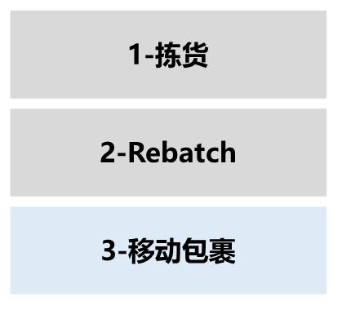

E退出
B绑定笼车
M多目的地扫描
请选择Outbound工作类型
E
退出
F笼车已满
S单目的地扫描
目的地条码：
SZArea0001
Sort Code：
SZ01
笼车号码：
CT0001
扫描订单条码
订单: MSJD0000011 已经转移至笼车CT0001中，不得重复移动
上一订单： MSJD0000022

